Slide 1
Javascriptを使った将棋の作成
3328 原嶋遼太郎
Notes:
これからjavascriptを使った将棋の作成の発表を始めます

Slide 2
目的
Web技術を学ぶ
ボードゲームを作る

Slide 3
作業工程
HTMLでホームページを作る
Phina.jsというライブラリを使ってゲーム作成
GitHub Pagesというサービスでwebページを公開

Slide 4
javascriptとは
ホームページ上で実行できるプログラミング言語
世界中にあるwebサイトのほとんどに使われている

Slide 5
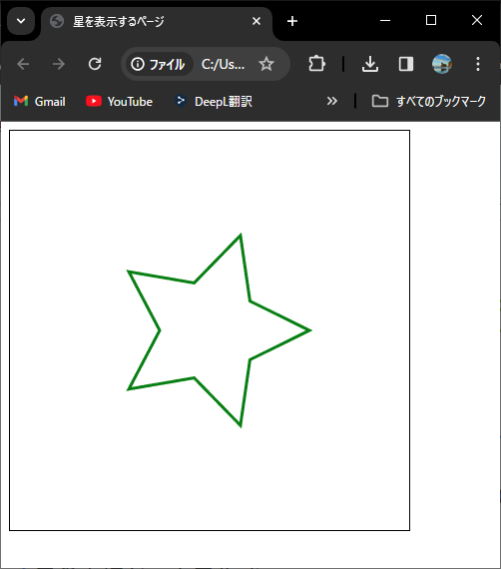
HTMLでホームページを作る
canvasタグ
<canvas id="myCanvas" width="400" height="200"></canvas>
図形や画像を表示するオブジェクト
この上にゲームを作成

Slide 6
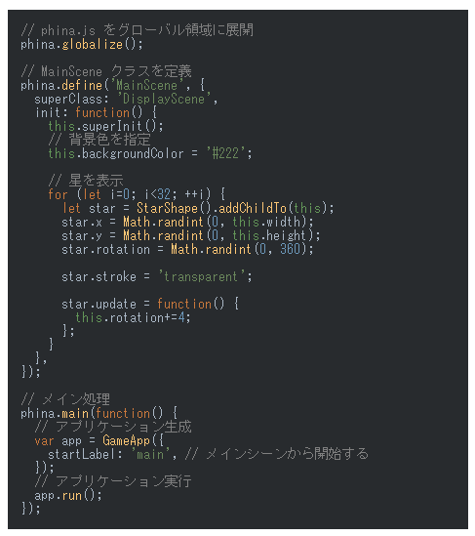
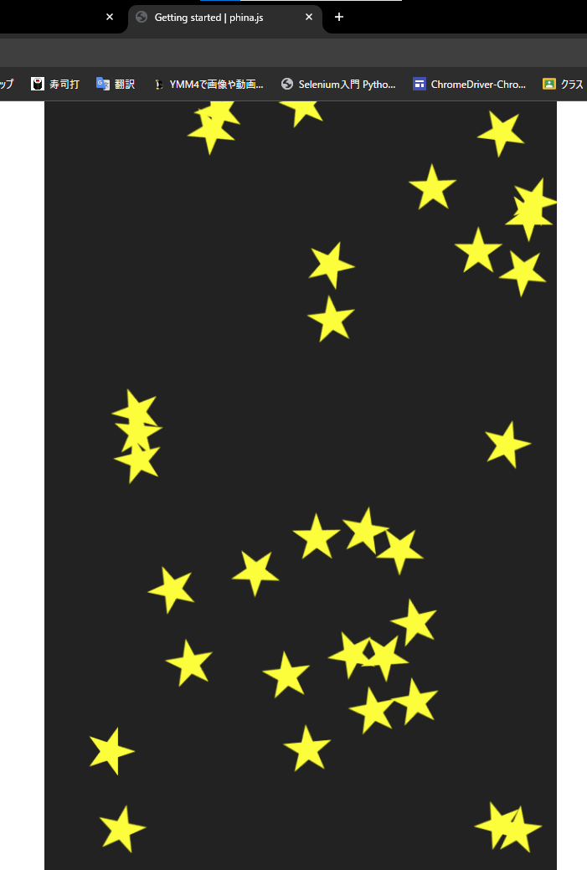

phina.jsとは
ゲームライブラリ

Slide 7
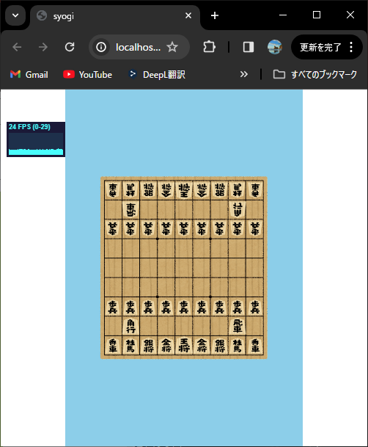
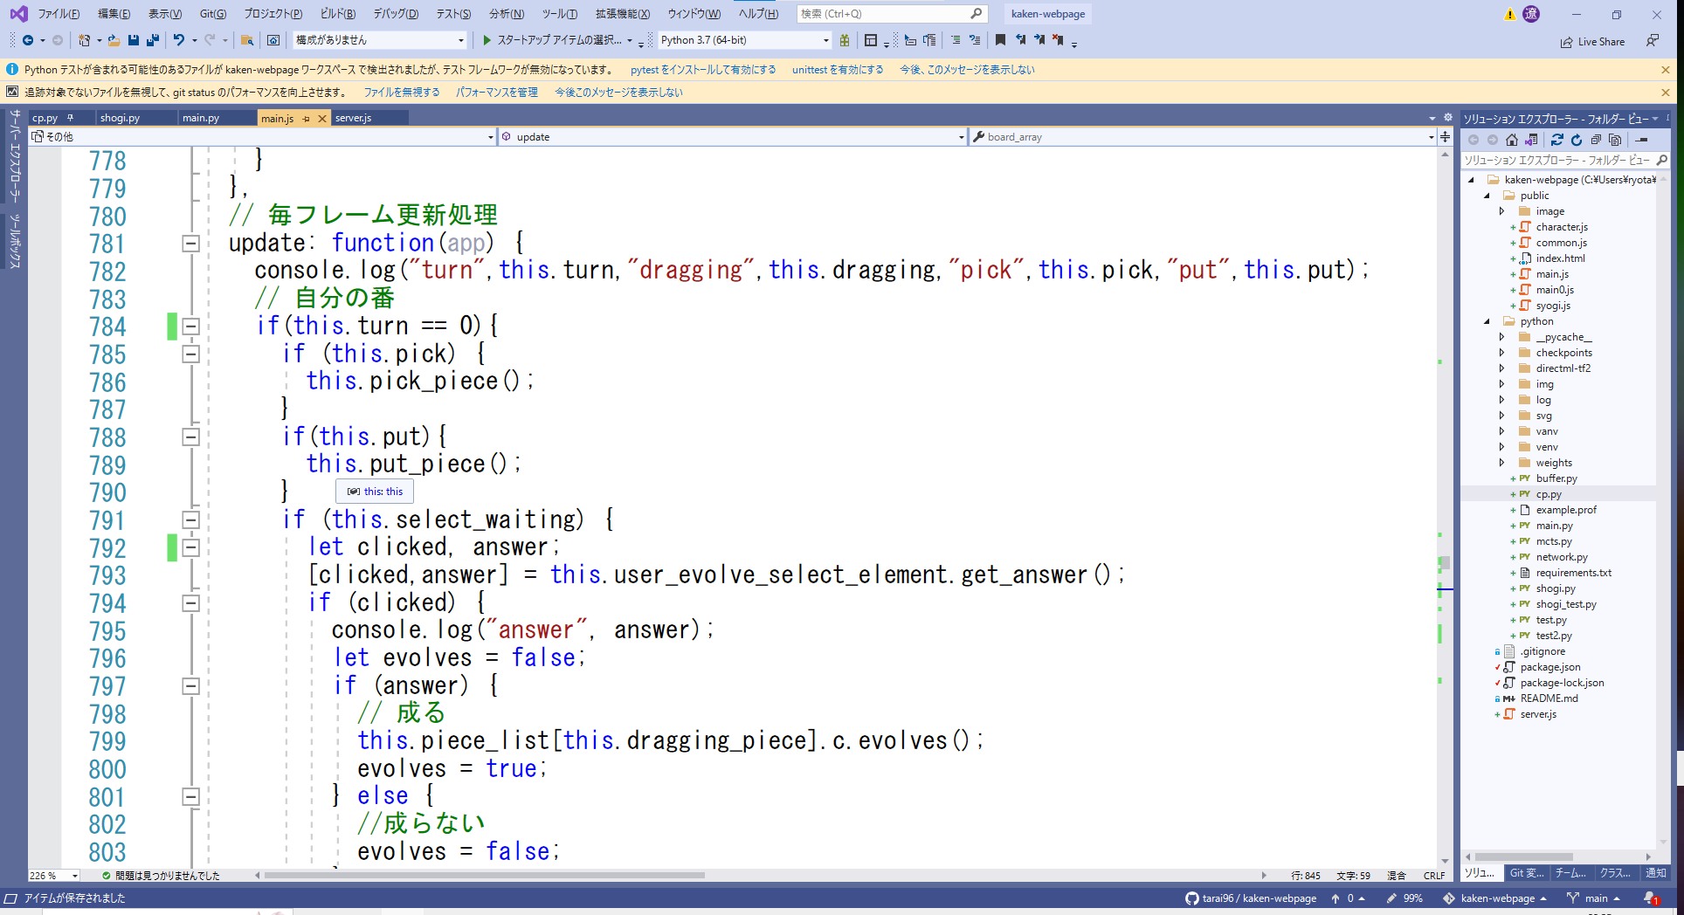
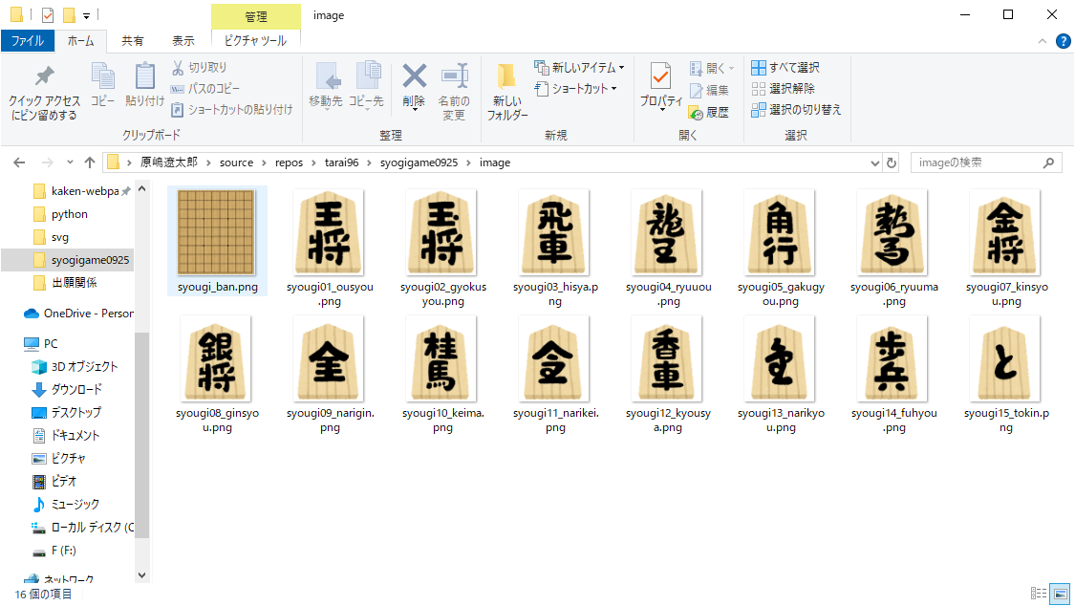
phina.jsで将棋の作成
将棋盤の表示
プログラミング

Slide 8

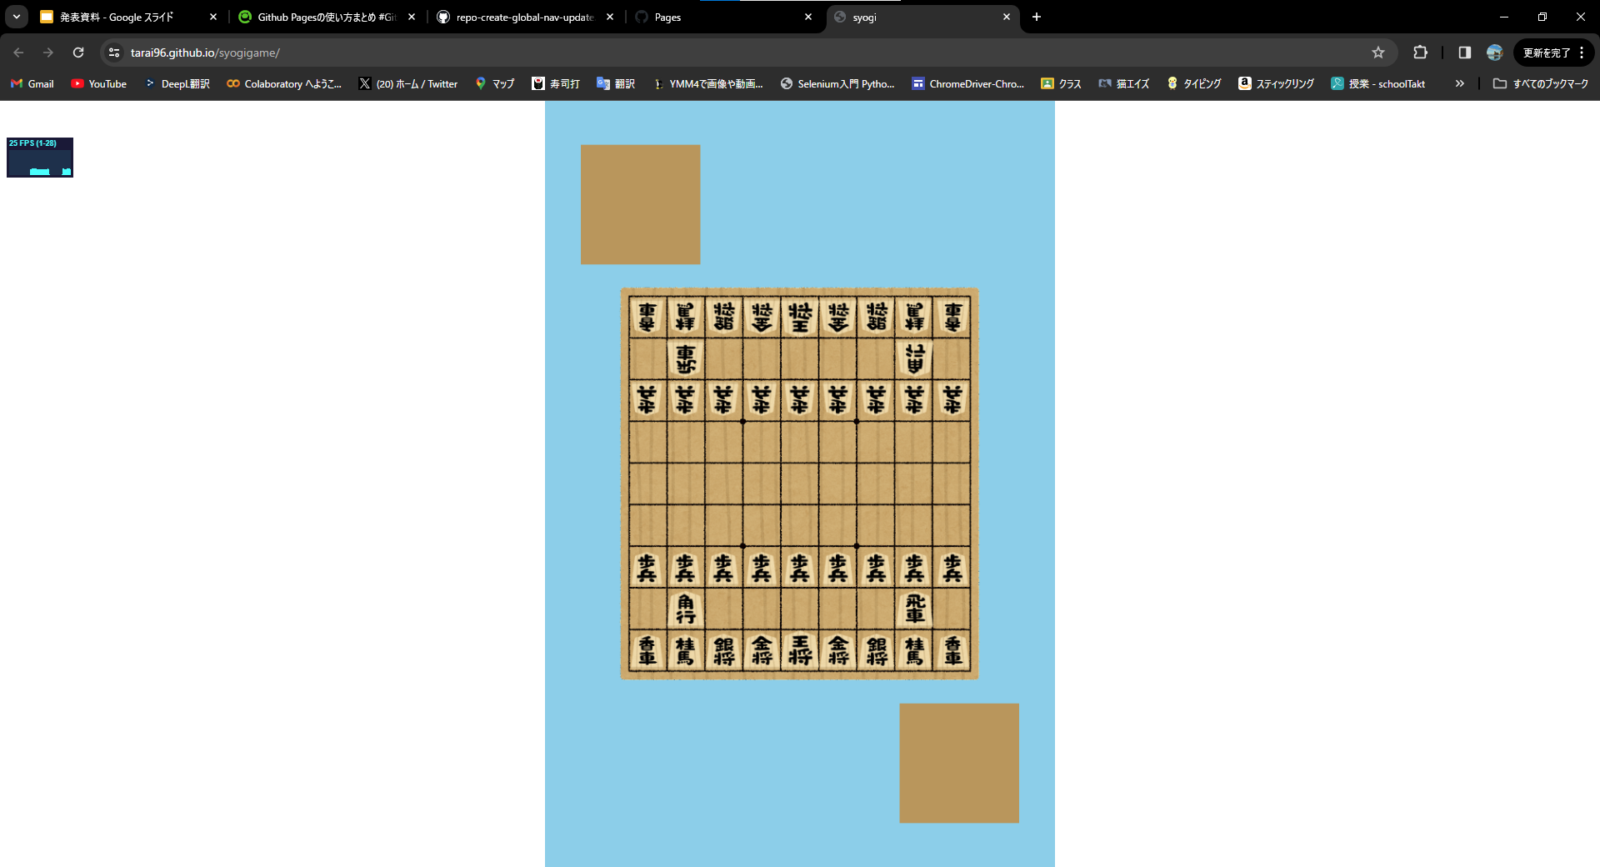
Github Pagesでページを公開する
ファイルをgithubにアップロード
アップロード
java
script
HTML
ページを公開
https://tarai96.github.io/syogigame/

Slide 9
工夫苦労した点

Slide 10
2年生へのアドバイス

Slide 11
工夫したところ
ショートカットキーを使う
細かく関数化する

Slide 12
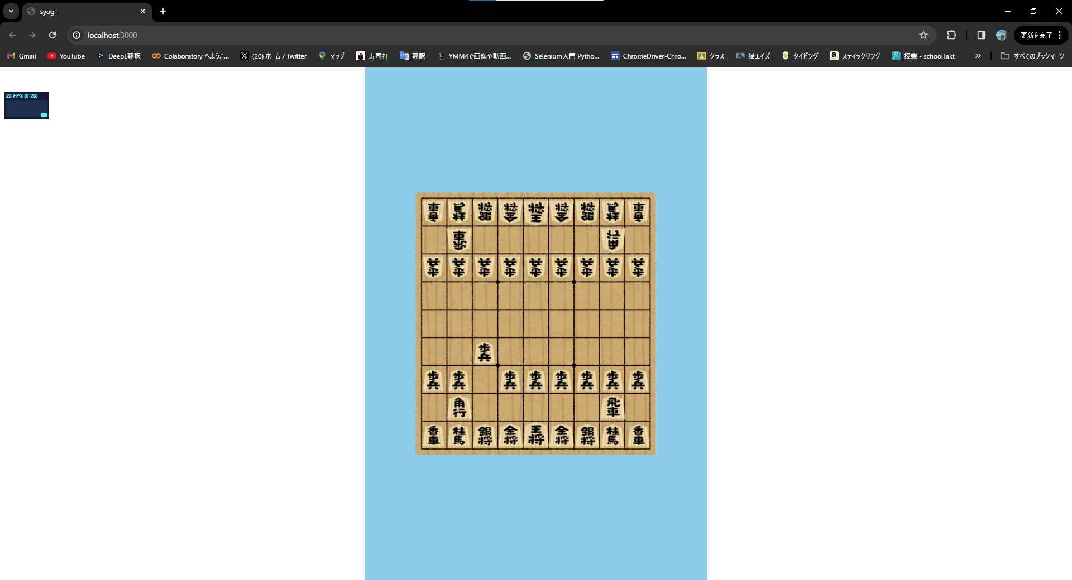
https://tarai96.github.io/syogigame/

Slide 13
感想

